Slide 1
การบริหารงานบุคคล ในปีงบประมาณ 2564
กองการเจ้าหน้าที่ กรมส่งเสริมการเกษตร

Slide 2
การบริหารงานบุคคลในปี 2564
ประเด็นนำเสนอ
การวิเคราะห์โครงสร้างอายุข้าราชการ
แนวทางการดำเนินงานในปี 2564
ว17/๒๕๕๘ เรื่อง ประสบการณ์ในงานที่หลากหลายตามมาตรฐานกําหนดตําแหน่งประเภทอํานวยการ

Slide 3

กรอบอัตรากำลัง ณ 1 ก.ย. 2563
 | ส่วนกลาง | ส่วนภูมิภาค | รวม
ข้าราชการ | 1,172 | 7,893 | 9,065
ลูกจ้างประจำ | 241 | 289 | 530
พนักงานราชการ | 572 | 2,038 | 2,610
รวม | 1,985 | 10,220 | 12,205
อัตรากำลังเกษตรตำบล
 | นวส. | จพก. | จพค. | รวม
ข้าราชการ | 4,100 | 161 | 49 | 4,310
พนักงานราชการ | 994 | (มีเงิน 671) |  | 994

Slide 4
โครงสร้างอายุข้าราชการกรมส่งเสริมการเกษตร(ต.ค.2563)
ช่วงอายุ | ส่วนกลาง/กทม. | จังหวัด | อำเภอ | รวม | ร้อยละ
ไม่เกิน 30 | 100 | 115 | 596 | 811 | 10.18
31-35 | 172 | 334 | 1019 | 1525 | 19.15
36-40 | 269 | 521 | 1342 | 2132 | 26.77
41-45 | 171 | 314 | 667 | 1152 | 14.46
46-50 | 90 | 121 | 264 | 475 | 5.96
51-55 | 118 | 168 | 422 | 708 | 8.89
56 ปีขึ้นไป | 133 | 208 | 821 | 1162 | 14.59
รวม | 1053 | 1781 | 5131 | 7965 | 100

Slide 5
โครงสร้างอายุข้าราชการกรมส่งเสริมการเกษตร(ส.ค.2561)
ช่วงอายุ | ส่วนกลาง/กทม. | จังหวัด | อำเภอ | รวม | ร้อยละ
ไม่เกิน 30 | 105 | 152 | 620 | 877 | 9.79
31-35 | 199 | 407 | 1115 | 1721 | 19.22
36-40 | 221 | 402 | 1022 | 1645 | 18.37
41-45 | 136 | 230 | 449 | 815 | 9.10
46-50 | 102 | 146 | 253 | 501 | 5.60
51-55 | 139 | 209 | 575 | 923 | 10.31
56 ปีขึ้นไป | 222 | 413 | 1837 | 2472 | 27.61
รวม | 1124 | 1959 | 5871 | 8954 | 100

Slide 6
โครงสร้างอายุของข้าราชการกรมส่งเสริมการเกษตร 2563
ช่วงอายุ 41-50 ปี มี 1,627 คน 20.42%
ช่วงอายุไม่เกิน 40 ปี มี 4,468 คน 56.10%
ช่วงอายุ 51-60 ปี มี 1,870 คน 23.47%

Slide 7
โครงสร้างอายุของข้าราชการกรมส่งเสริมการเกษตร 2561
ช่วงอายุ 41-50 ปี มี 1,316 คน 14.70%
ช่วงอายุไม่เกิน 40 ปี มี 4,243 คน 47.38%
ช่วงอายุ 51-60 ปี มี 3,395 คน 37.92%

Slide 8
ปี 2561 อายุเฉลี่ย 45.54 ปี
ปี 2563 อายุเฉลี่ย 41.8 ปี

Slide 9
โครงสร้างอายุข้าราชการปี 2560-2563
ปี พ.ศ. | 2560 | 2561 | 2562 | 2563
ไม่เกิน 40 ปี | 3,676 คน 42.15% | 4,243 คน 47.38% | 4,350 คน 50.49% | 4,468 คน 56.1 %
41-50 ปี | 1,182 คน 13.55% | 1,316 คน 14.70% | 1,374 คน 15.95% | 1,627 คน 20.42 %
51-60 ปี | 3,863 คน 44.30% | 3,395 คน 37.92% | 2,892 คน 33.56% | 1,870 คน 23.44 %
อายุเฉลี่ย | 46.4 ปี | 45.54 ปี | 43.33 ปี | 41.8 ปี

Slide 10
สถานการณ์กำลังคน
จำนวนผู้ที่จะเกษียณอายุราชการใน 5 ปี (61-65)
ปี | 2561 | 2562 | 2563 | 2564 | 2565
จำนวน | 447 | 569 | 591 | 541 | 395
รวม | 2,507 คน
จำนวนผู้ที่ลาออกจากราชการใน 5 ปี (59-63)
ปี | 2559 | 2560 | 2561 | 2562 | 2563
จำนวน | 276 | 205 | 221 | 223 | 148
รวม | 1,073 คน

Slide 11
สภาพปัญหาด้านกำลังคน
1. จำนวนข้าราชการลดลงทุกปีจากการยุบเลิกตำแหน่ง โดยการเกษียณอายุราชการและปรับระดับสูงขึ้น
2. ปี 2562 มีขรก.เกษียณอายุราชการ 529 อัตรา ต้องยุบเลิก 77 อัตรา ลูกจ้างประจำ 78 อัตรา ตัดไปกรมการข้าว 10 อัตรา ปี 2563 ขรก.เกษียณอายุราชการ 492 ราย ยุบเลิก 72 อัตรา ลูกจ้างประจำ 71 อัตรา
3. การบรรจุข้าราชการใหม่เพื่อทดแทนในตำแหน่งที่เกษียณอายุไม่สามารถดำเนินการได้ทันที เนื่องจากตำแหน่งที่เกษียณส่วนใหญ่เป็นตำแหน่งระดับสูง ต้องมีการย้ายหมุนเวียน และรับสมัครเข้ารับการคัดเลือกซึ่งใช้เวลานาน
4. พนักงานราชการที่ได้ทดแทนจากการยุบเลิกข้าราชการเกษียณ ยังไม่สามารถจ้างได้จนกว่าจะได้รับการจัดสรรงบประมาณ
5. ปัญหาด้านโครงสร้างอายุการขาดคนระดับชำนาญการ หลายหน่วยงานมีแต่ระดับปฏิบัติงานอายุไม่เกิน 40 ปี ไม่มีพี่เลี้ยงในการสอนงาน /ถ่ายทอดองค์ความรู้

Slide 12
แนวทางการบริหารงานบุคคลปี 2564
1. เร่งการสรรหาและบรรจุข้าราชการ พนักงานราชการ เพื่อให้ทุกหน่วยงานมีอัตรากำลังเพียงพอต่อการปฏิบัติงาน
2. เร่งการดำเนินการแต่งตั้งโยกย้ายในตำแหน่งว่างทุกระดับ
3. เตรียมการสรรหาและคัดเลือกข้าราชการในตำแหน่งต่าง ๆ ไว้ล่วงหน้า
4. ปรับปรุงเส้นทางก้าวหน้า (Career Path) ให้สอดคล้องกับสถานการณ์ด้านกำลังคน
5. ศึกษาการจัดอัตรากำลังในส่วนกลางและภูมิภาคให้สอดคล้องกับสถานการณ์และทิศทางในอนาคต
6. พัฒนาการให้บริการให้ทันสมัยและรวดเร็ว

Slide 13
ว17/๒๕๕๘ เรื่อง ประสบการณ์ในงานที่หลากหลายตามมาตรฐานกําหนดตําแหน่งประเภทอํานวยการ
“ประสบการณ์ในงานที่หลากหลาย” หมายถึง ประสบการณ์ในการปฏิบัติราชการ ในต่างสายงาน ต่างหน่วยงาน ต่างพื้นที่ หรือ ต่างลักษณะงาน ไม่น้อยกว่าสามอย่าง โดยมีระยะเวลาปฏิบัติราชการ อย่างละไม่น้อยกว่าสองปี โดยอาจเป็นประสบการณ์ ในการปฏิบัติราชการในต่างสายงาน ต่างหน่วยงาน ต่างพื้นที่ หรือต่างลักษณะงาน รวมกันก็ได้ แต่ถ้าเป็นกรณีที่มีประสบการณ์ในการปฏิบัติราชการในต่างสายงาน ต่างหน่วยงาน ต่างพื้นที่ หรือต่างลักษณะงานในเวลาเดียวกัน ให้นับได้เพียงอย่างเดียว

Slide 14
ว17/๒๕๕๘ เรื่อง ประสบการณ์ในงานที่หลากหลายตามมาตรฐานกําหนดตําแหน่งประเภทอํานวยการ
๔. แนวทางการบังคับใช้ ให้นําประสบการณ์ในงานที่หลากหลายมาใช้บังคับตั้งแต่ปีงบประมาณ พ.ศ. ๒๕๖๒ เป็นต้นไป ทั้งนี้ ภายใต้เงื่อนไขดังนี้
๔.๑ ในปีงบประมาณ พ.ศ. ๒๕๖๒ และปีงบประมาณ พ.ศ. ๒๕๖๓ คําว่า “ประสบการณ์ในงานที่หลากหลาย” ให้หมายถึงประสบการณ์ในการปฏิบัติราชการในต่างสายงาน ต่างหน่วยงาน ต่างพื้นที่ หรือต่างลักษณะงาน ไม่น้อยกว่าสองอย่าง อย่างละไม่น้อยกว่าหนึ่งปีก็ได้
๔.๒ ตั้งแต่ปีงบประมาณ พ.ศ. ๒๕๖๔ เป็นต้นไป คําว่า “ประสบการณ์ในงานที่หลากหลาย” ให้เป็นไปตาม ๑.

Slide 15
ต่างสายงาน ชื่อของสายงานตามมาตรฐานกำหนดตำแหน่ง ที่ ก.พ. กำหนดไว้ต่างกัน โดยจะต้องมีหน้าที่ความรับผิดชอบและลักษณะงานที่ปฏิบัติของตำแหน่ง ต่างกันด้วย ทั้งนี้ ตามที่ อ.ก.พ.กระทรวง กำหนด
ต่างหน่วยงาน ชื่อของกระทรวง กรม หรือส่วนราชการ ตามที่ปรากฏในกฎหมายหรือ กฎกระทรวงที่แบ่งส่วนราชการนั้น ต่างกัน
โดยจะต้องมีหน้าที่ความรับผิดชอบและลักษณะงานที่ปฏิบัติของหน่วยงานต่างกันด้วย ทั้งนี้ ตามที่ อ.ก.พ.กระทรวง กำหนด

Slide 16
ต่างพื้นที่ ชื่อของอำเภอหรือเขต จังหวัด หรือประเทศต่างกัน
ต่างลักษณะงาน ชื่อของตำแหน่งในสายงาน หน่วยงาน หรือ พื้นที่คงเดิมแต่งานที่ได้รับมอบหมายเป็นงานที่ต้องใช้ความรู้ ความสามารถ สมรรถนะ หรือทักษะที่ แตกต่างกันอย่างชัดเจน ทั้งนี้ ตามที่ อ.ก.พ กระทรวงกำหนด

Slide 17
วิธีการนับประสบการณ์ที่หลากหลาย
ช่วงเวลา | สังกัด | สายงาน | การนับ
15 ก.พ. 2531- 20 เม.ย.2534 | สนง.เกษตรอำเภอเมือง จังหวัดกาญจนบุรี | เจ้าพนักงานการเกษตร 2 | 1. สายงานเจ้าพนักงานการเกษตร (3 ปี 20 วัน)
21 เม.ย.34-15 ก.พ. 2538 | สนง.เกษตรอำเภอไทรโยค จังหวัดกาญจนบุรี | เจ้าพนักงานการเกษตร 3 | 2. ต่างพื้นที่ (3 ปี 9 เดิอน 25 วัน)
16 ก.พ.2538 – 20 มี.ค.2546 | ฝ่ายส่งเสริมและพัฒนาการผลิต สนง.เกษตรจังหวัดกาญจนบุรี | นักวิชาการเกษตร 6ว | 3. สายงานนักวิชาการเกษตร (8 ปี 20 วัน)
21 ก.ย. 2548 – 11 ม.ค.58 | ฝ่ายยุทธศาสตรและสารสนเทศ สนง.เกษตรจังหวัดกาญจนบุรี | นักวิชาการส่งเสริมการเกษตร ชก. – ชพ. | 4. ต่างลักษณะงาน (9 ปี 3 เดือน 11 วัน)
12 ม.ค.2558 – ปัจจุบัน | ศูนย์ส่งเสริมและพัฒนาอาชีพการเกษตรจ.สุพรรณบุรี สสก.ที่ 2 จ.ราชบุรี | ผอ.ศูนย์ (นักวิชาการส่งเสริมการเกษตร ชพ.) | 5. ต่างหน่วยงาน (5 ปี 8 เดือน)
ย้ายพื้นที่
ย้าย/เปลี่ยนสายงาน
เปลี่ยนลักษณะงาน
ย้ายต่างหน่วยงาน

Slide 18
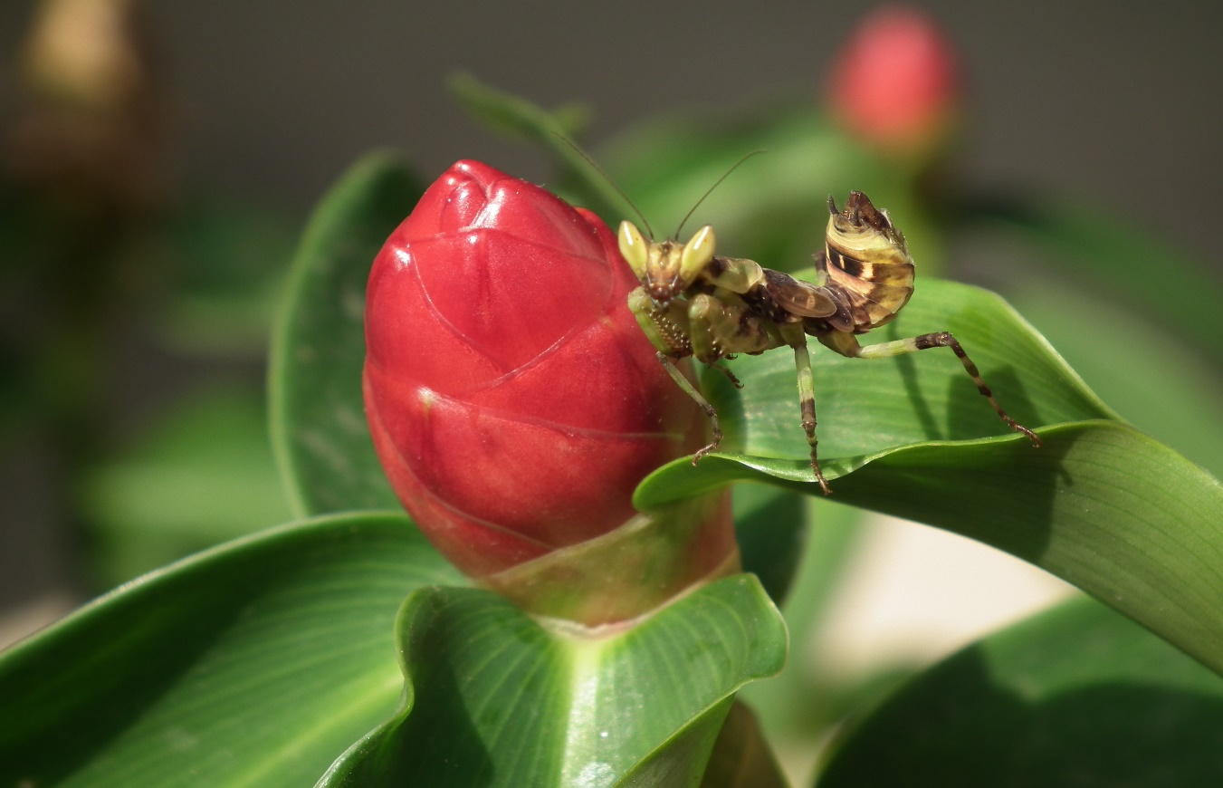
ขอบคุณครับ

